Slide 1

„Te egyszer s mindenkorra felelős lettél azért , amit megszelidítettél”
/Alex Állatvédő Egyesület/
Készítette: Tóth Ádám

Slide 2
Alex Állatvédő Egyesület
Alapítás éve: 2011-ben alapították egy csoportként, majd hivatalos bejegyzésére 2012 márciusában került sor.
Célja: Állatvédelem, ivartalanítási akciók szervezése, menhely fenntartása, felelős állat tartási kultúra kialakítása felvilágosító előadások szervezésével, szemléletformálás

Slide 3
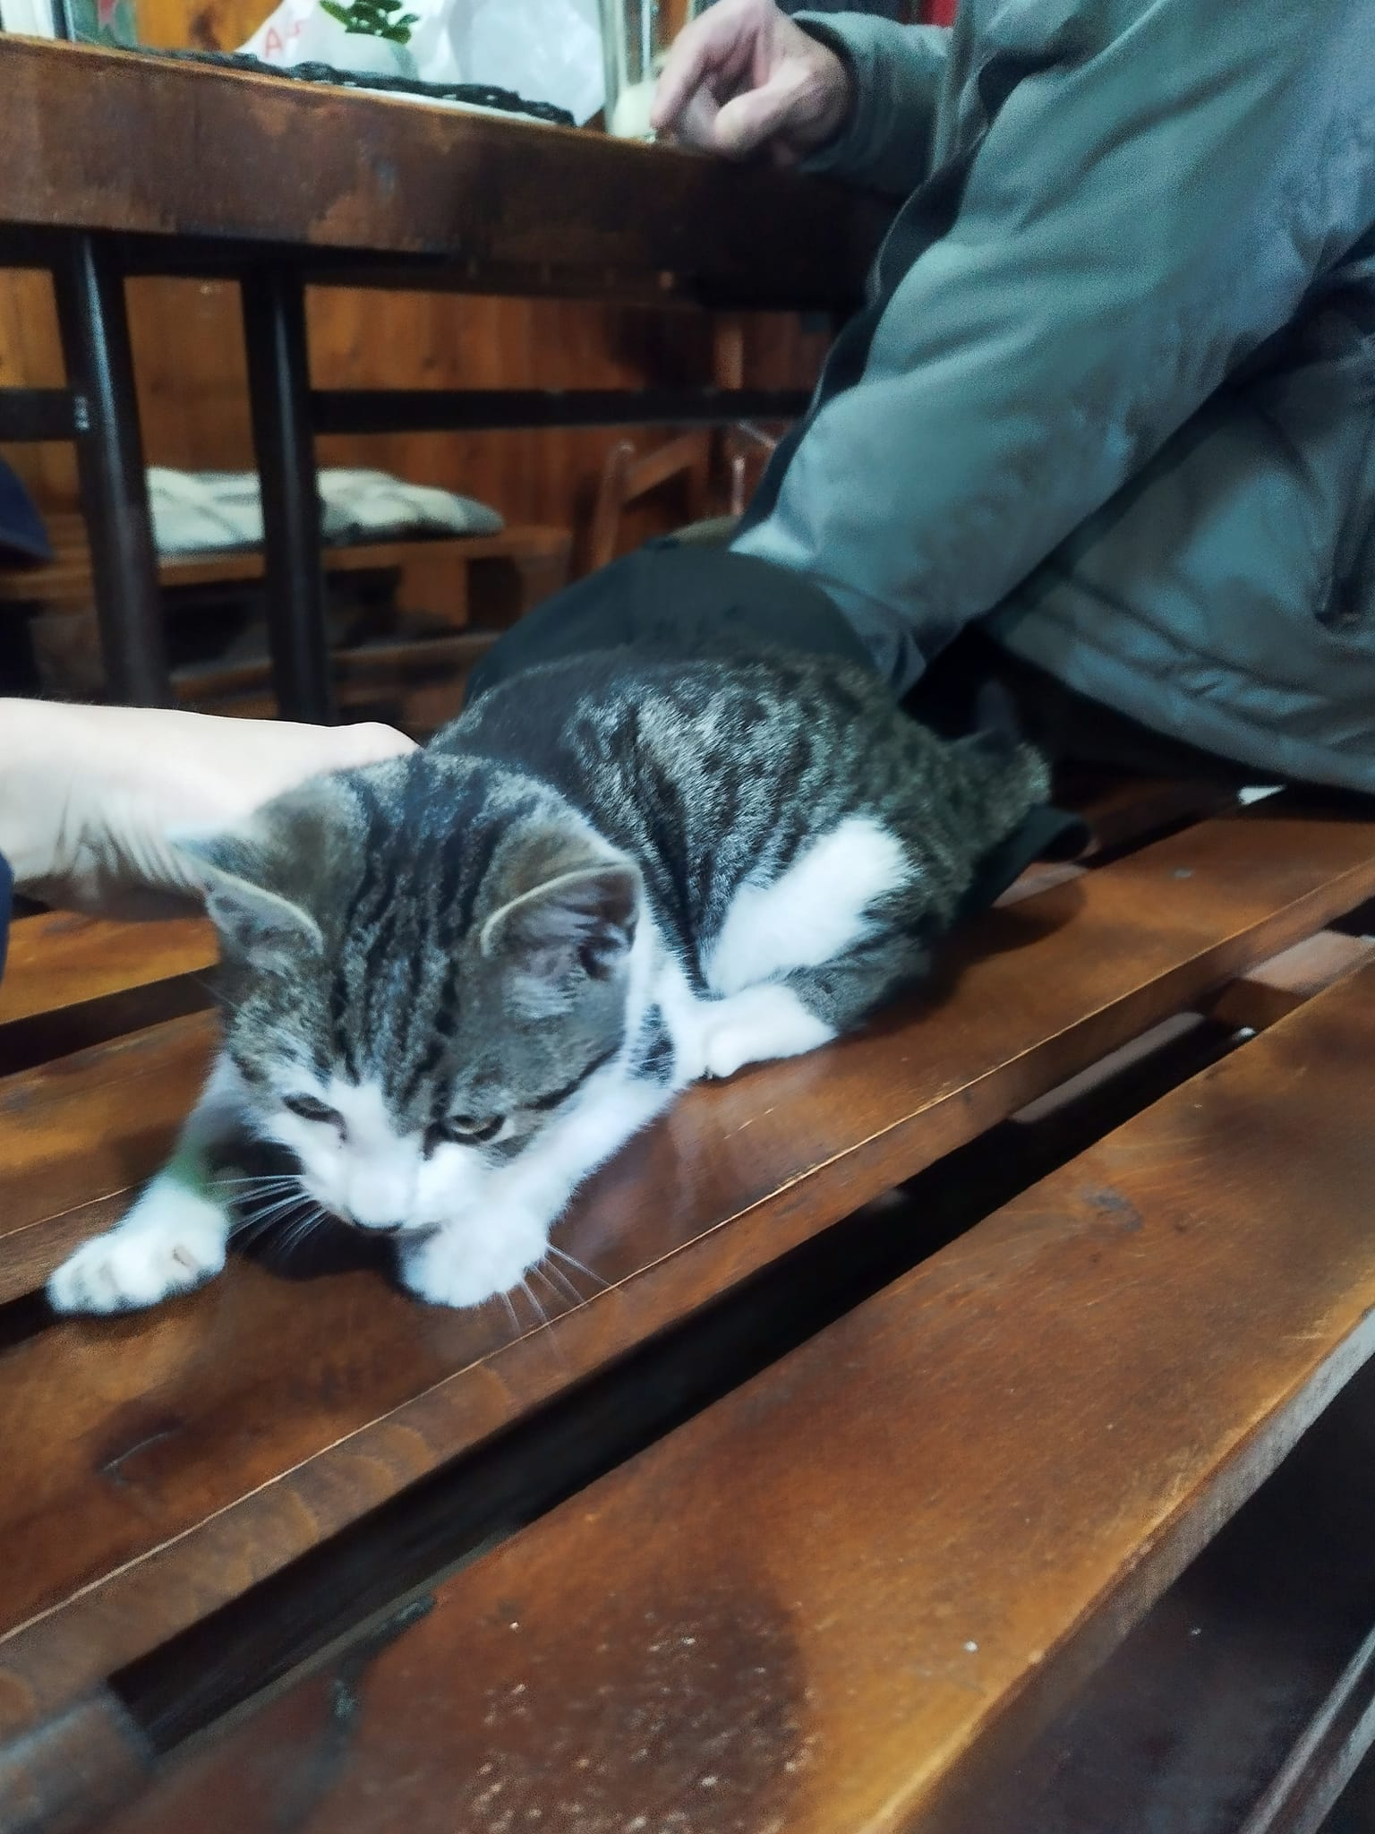
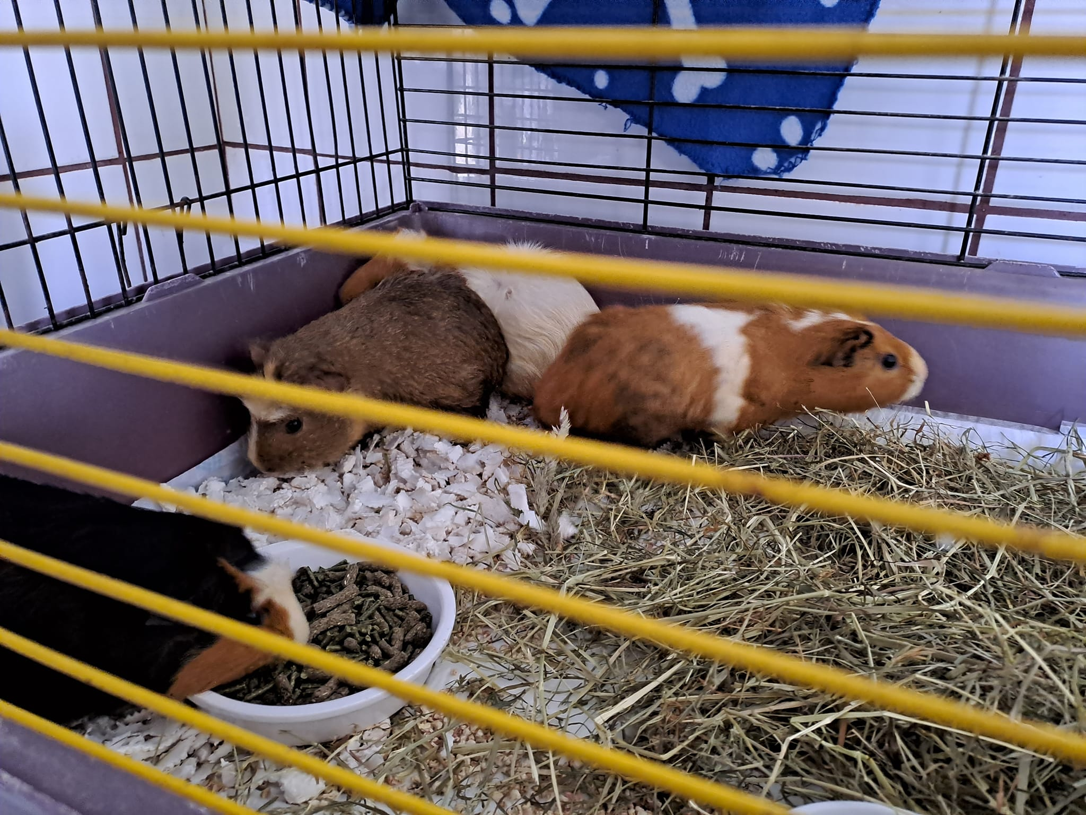
Képek

Slide 4
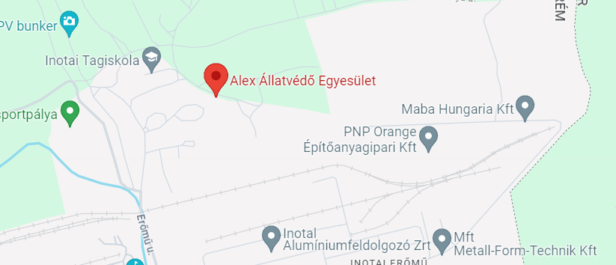
Információk
Képviselője: Trajbert Elemér
Címe: 8100 Várpalota, Tölgyes utca 10775 Hrsz.
Adószáma: 18288401-1-19
Email cím: alexallatvedok@gmail.com
Bankszámlaszám: 11748007-20184562-00000000

Slide 5
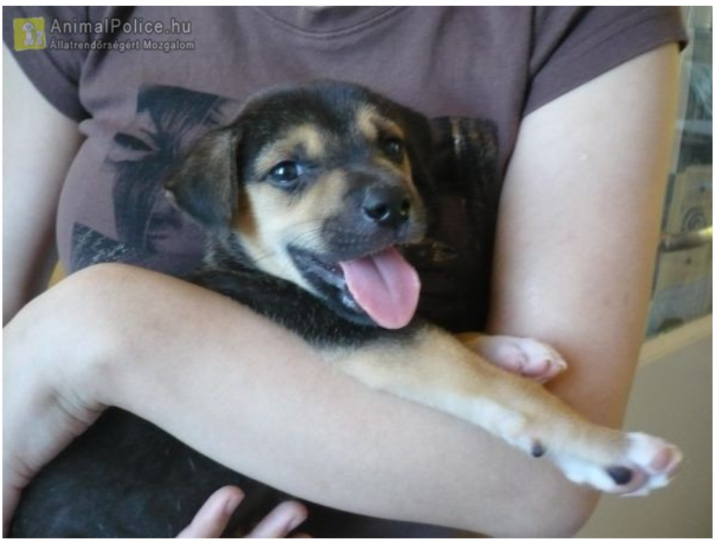
Tevékenységek
Többcélú és egyéb állatvédelem, támogatás
Kutyák, és macskák mentése

Slide 6

Eredmények
Évente 500-800 kutya és macska megmentése
Az állatok teljeskörű orvosi ellátása, kivizsgálása

Slide 7


Bevételek
Ez egy önkéntesekből álló szervezet. Ez azt jelenti, hogy bevételét csak adományokból, és az adózók felajánlott adójának 1%-ából szerzik. Nincs fizetett alkalmazott sem, minden pénzt az állatok ellátására, valamint a menhely fenntartására fordítják.

Slide 8
Források
https://birosag.hu/civil-szervezetek-nevjegyzeke
https://adjukossze.hu/szervezet/alex-allatvedo-egyesulet-8442
https://xn--llatvd-ota3et5c.hu/ado-1-szazalek-allatmenhely-egyesulet-alapitvany/91/Alex-Allatvedo-Egyesuelet
https://www.facebook.com/Alex-%C3%81llatv%C3%A9d%C5%91-Egyes%C3%BClet-328650850528605/

Slide 9
Köszönöm a figyelmet!

